Slide 1
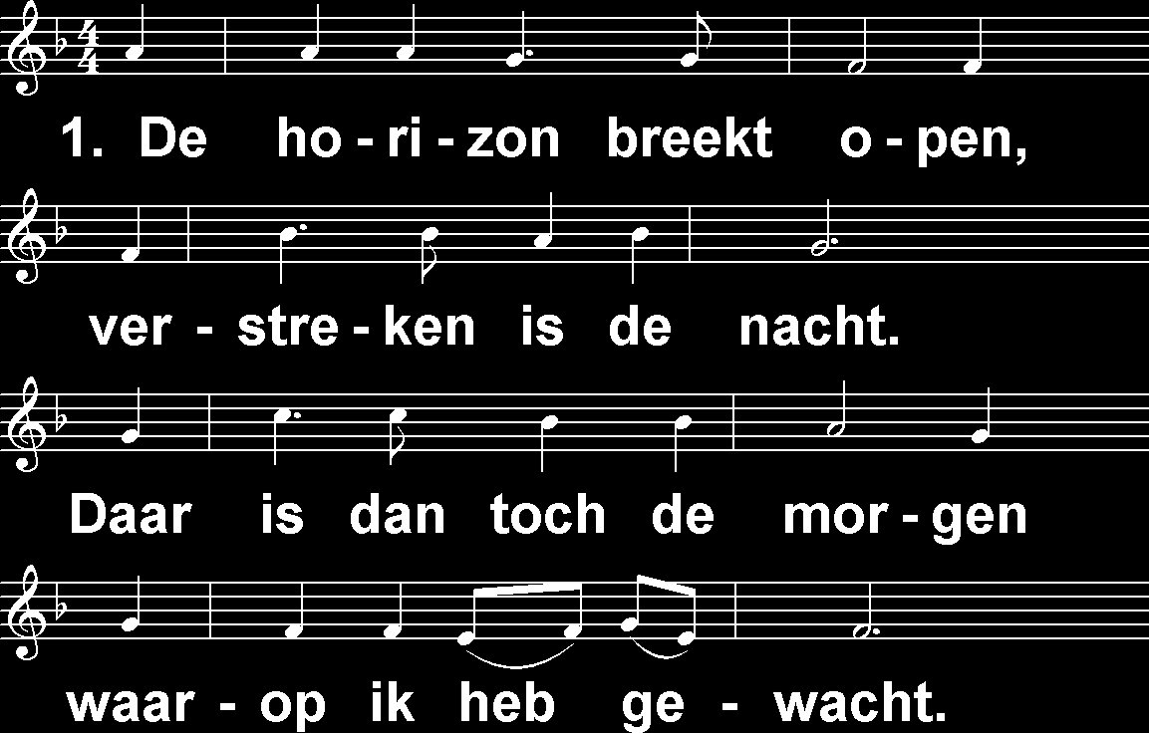
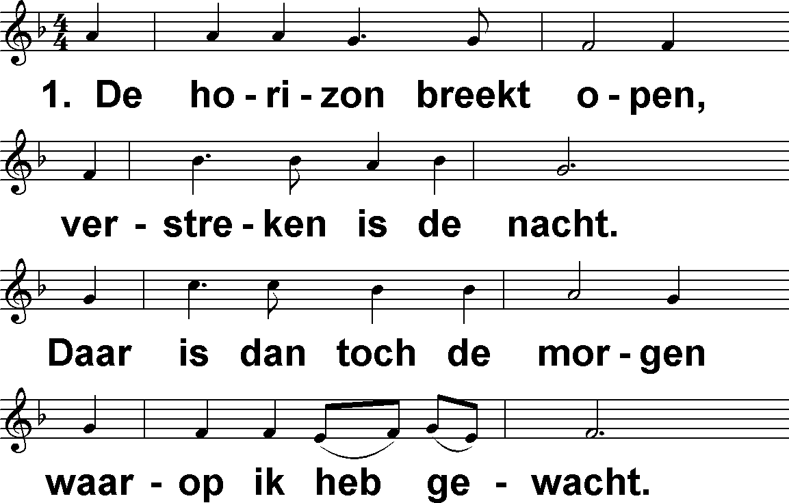
Heerlijkheid (DbdB) t. A. Maasland; m. Chr. Urhan

Slide 2
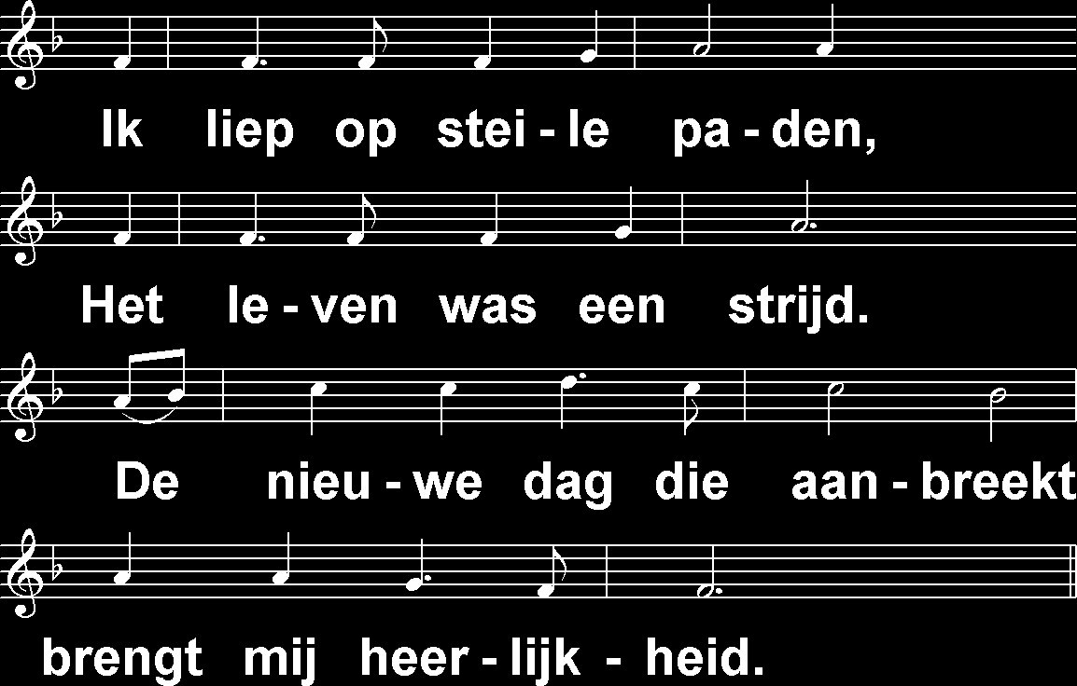
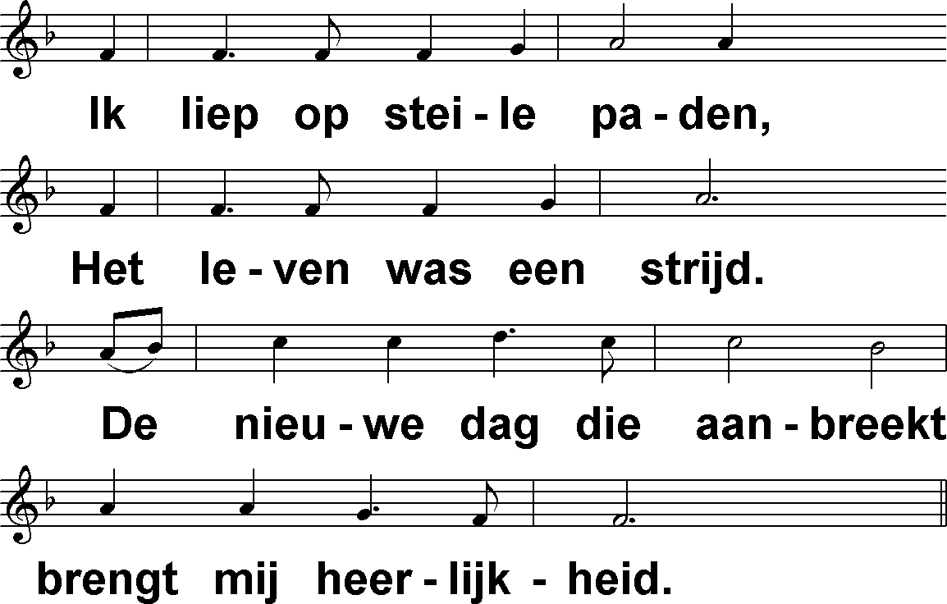
Heerlijkheid (DbdB) t. A. Maasland; m. Chr. Urhan

Slide 3
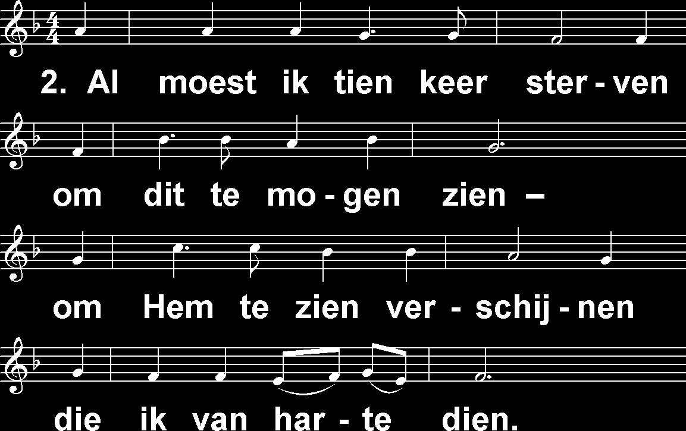
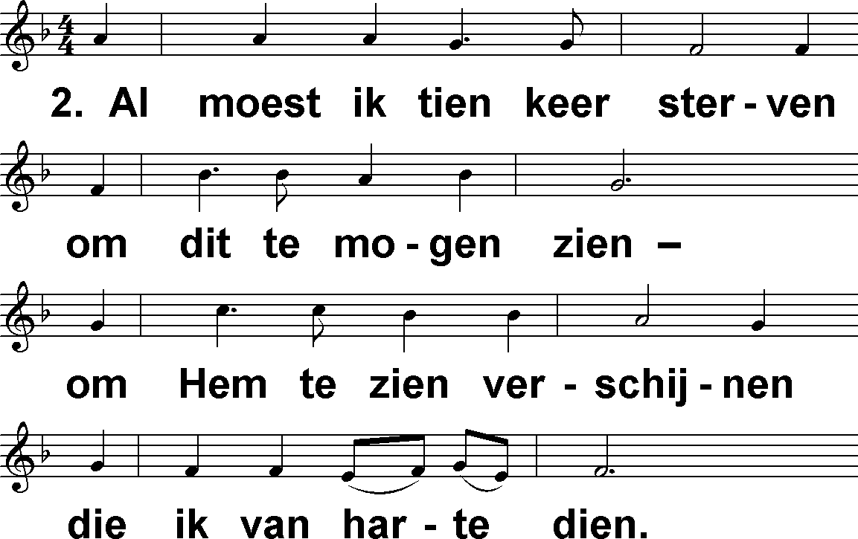
Heerlijkheid (DbdB) t. A. Maasland; m. Chr. Urhan

Slide 4
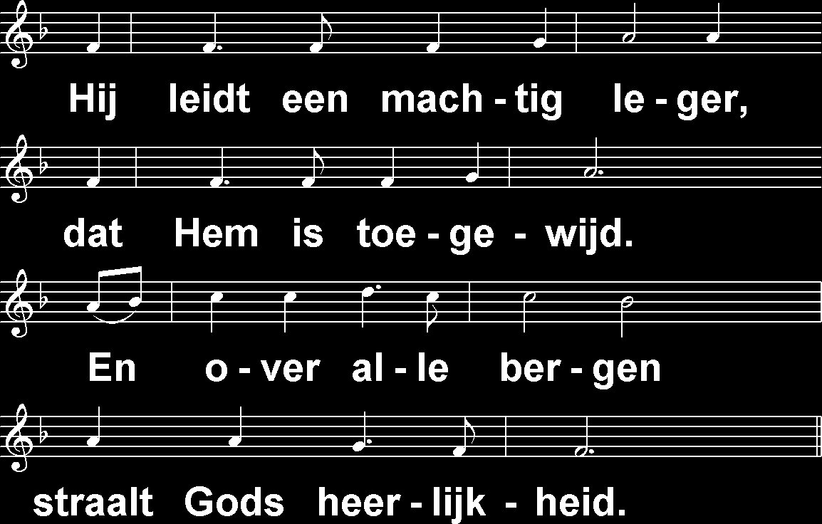
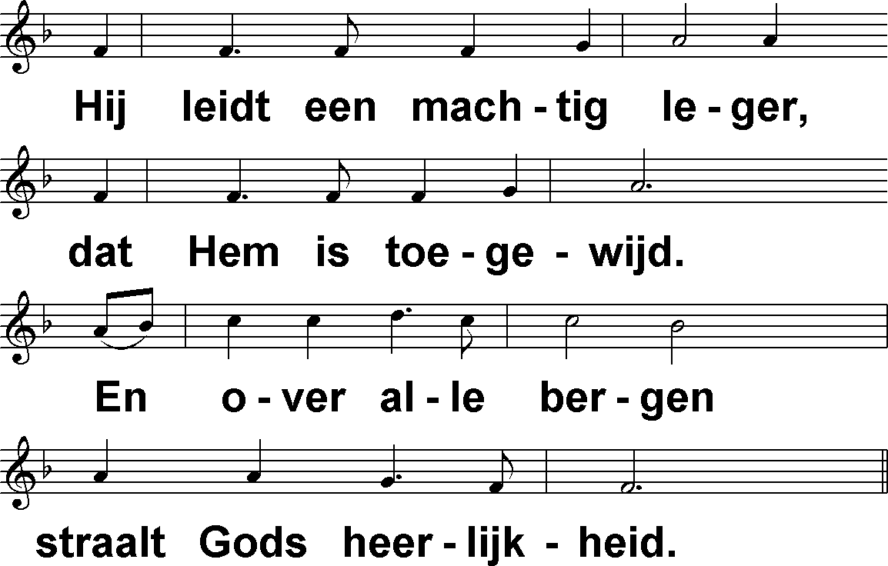
Heerlijkheid (DbdB) t. A. Maasland; m. Chr. Urhan

Slide 5
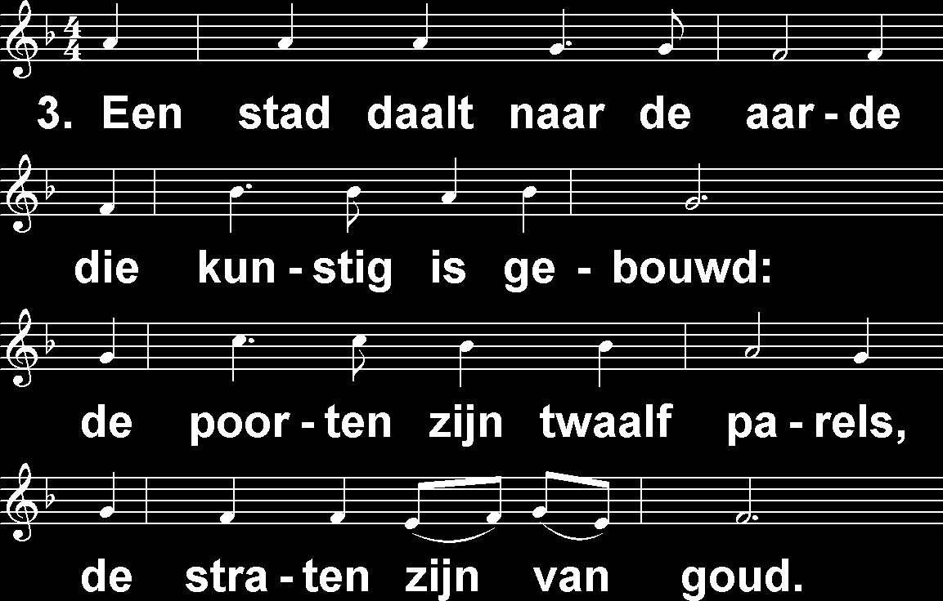
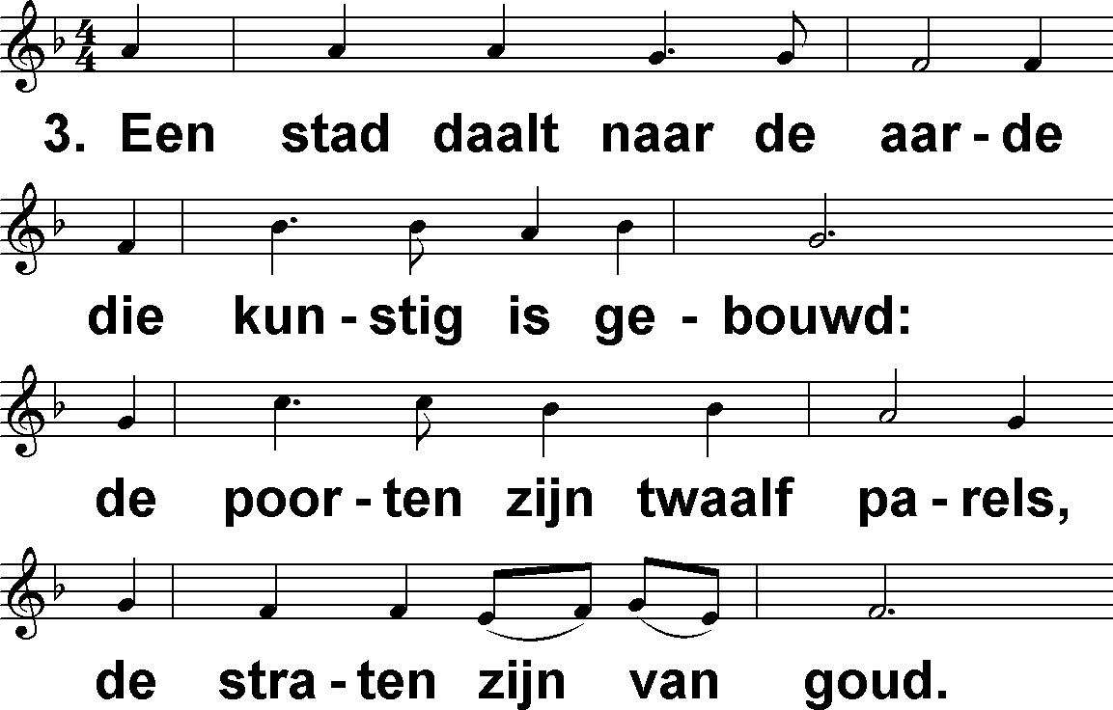
Heerlijkheid (DbdB) t. A. Maasland; m. Chr. Urhan

Slide 6
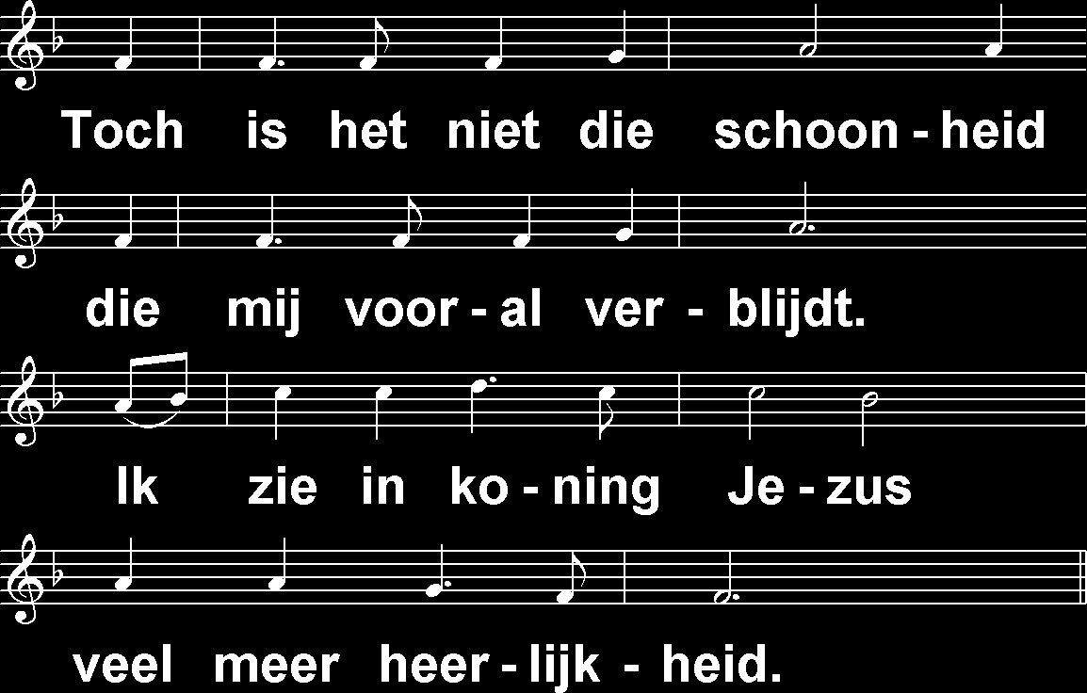
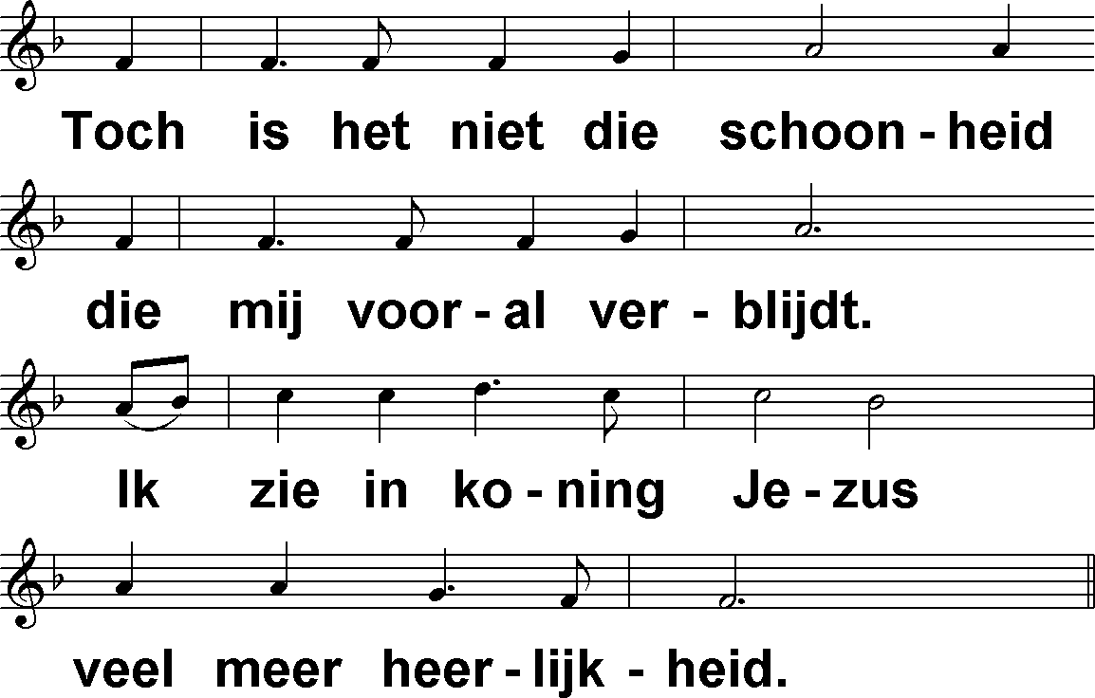
Heerlijkheid (DbdB) t. A. Maasland; m. Chr. Urhan

Slide 7
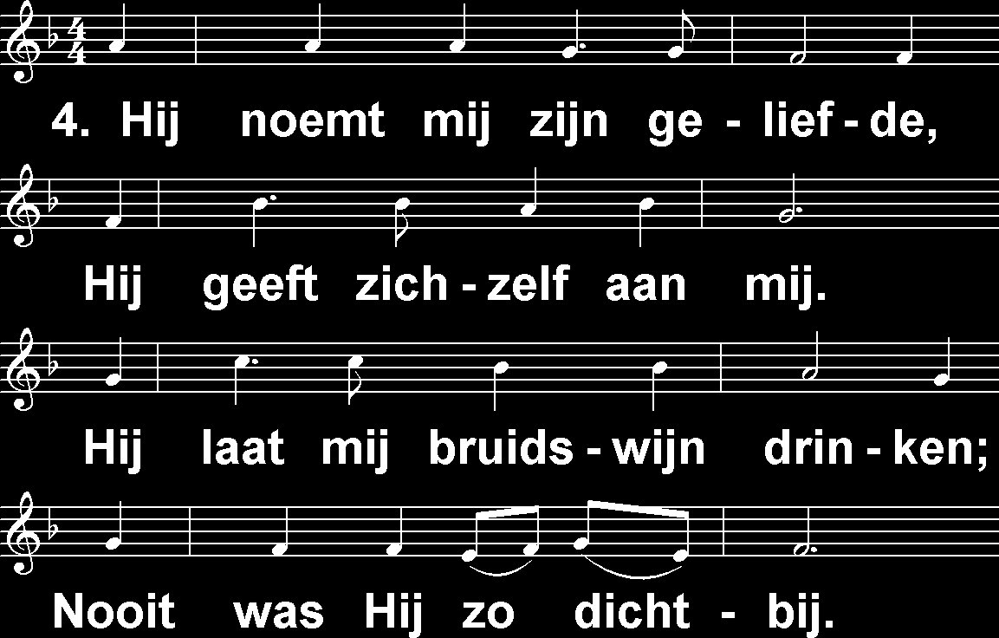
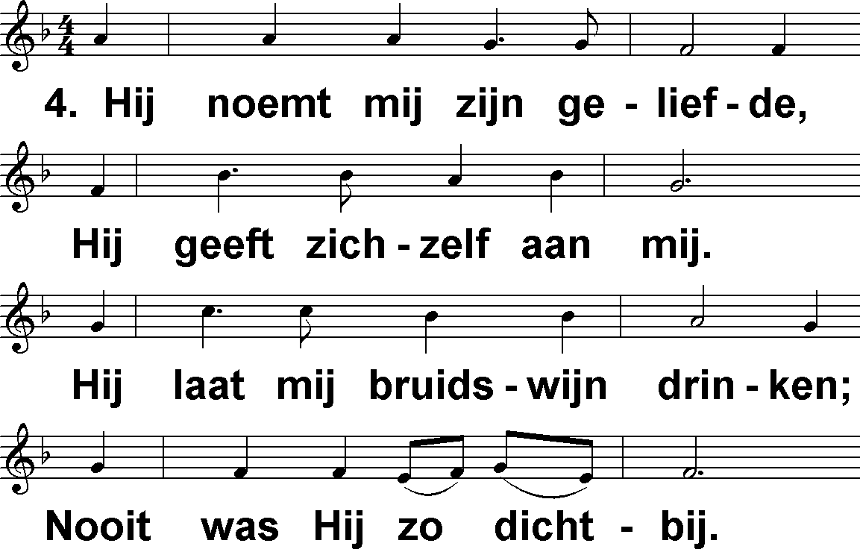
Heerlijkheid (DbdB) t. A. Maasland; m. Chr. Urhan

Slide 8
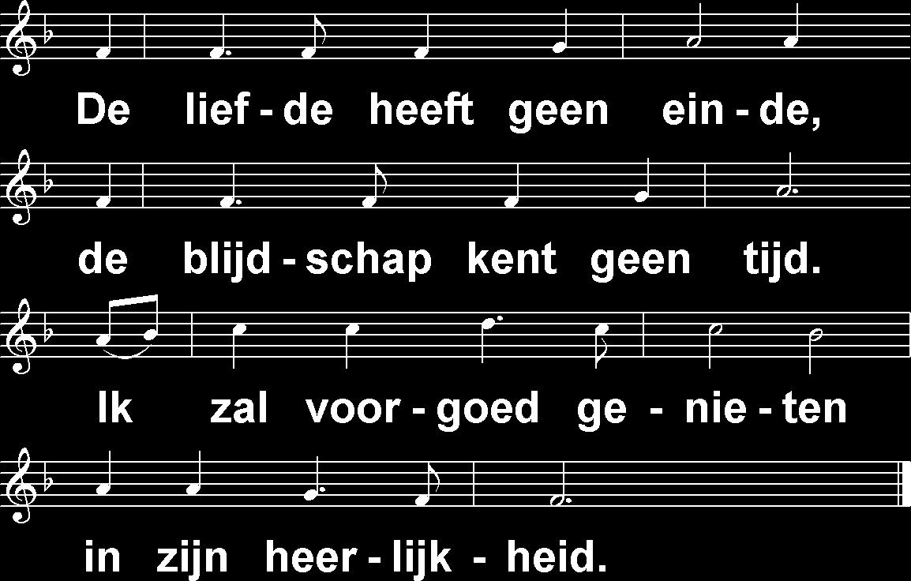
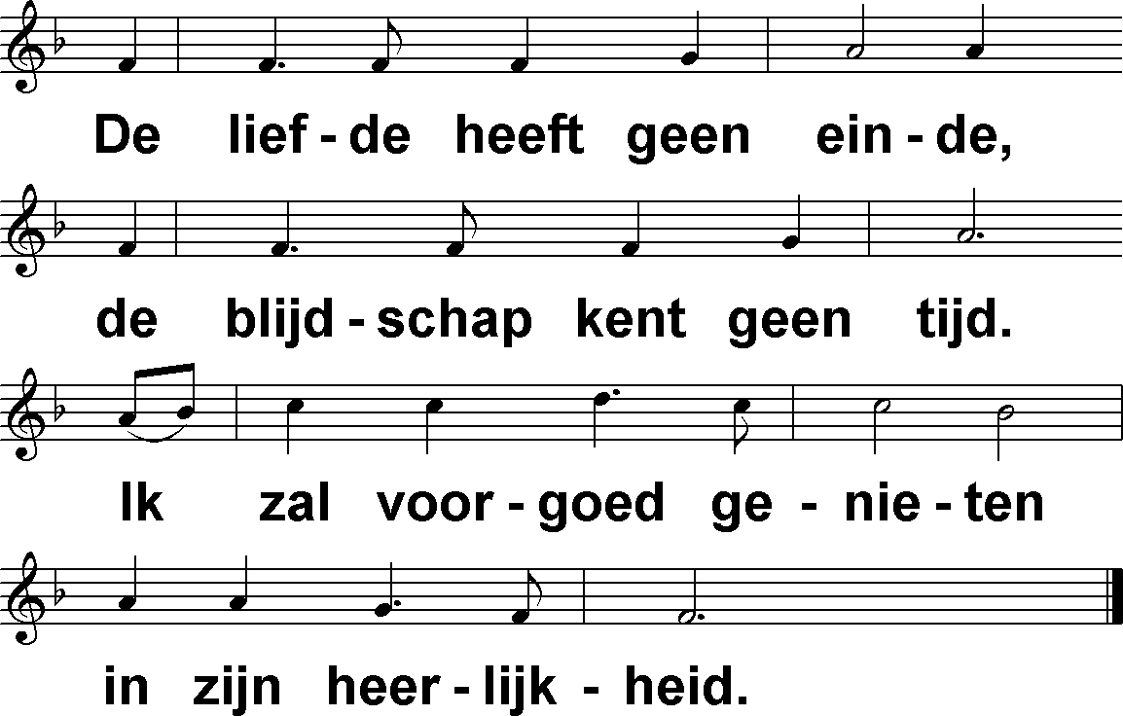
Heerlijkheid (DbdB) t. A. Maasland; m. Chr. Urhan

